Slide 1











Slide 2


Slide 3






Slide 4


Slide 5
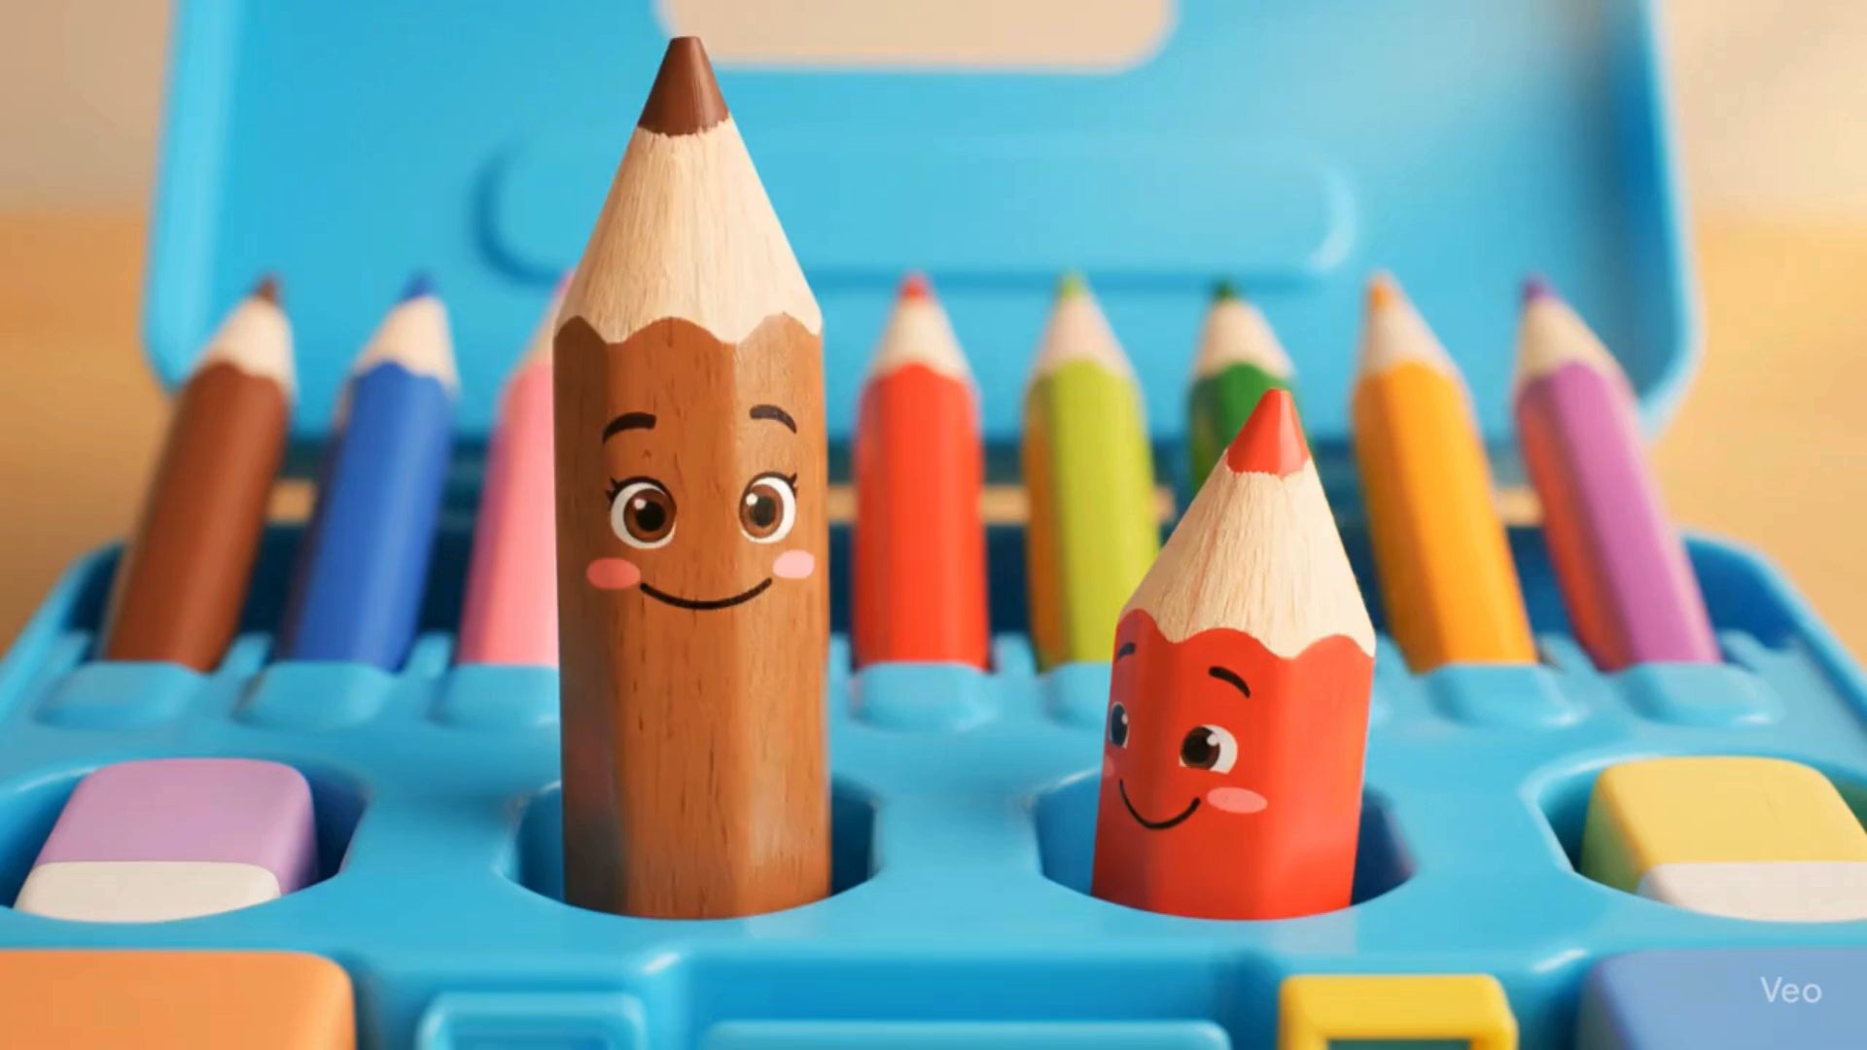

Slide 6

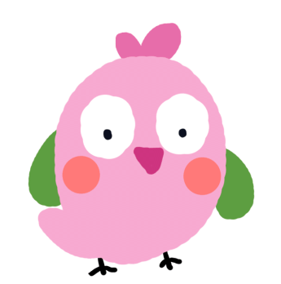

1
Các câu trong đoạn dưới đây được gọi là câu kể.
Hãy sắp xếp các câu đó vào nhóm thích hợp.
Câu giới thiệu
Câu nêu đặc điểm
Câu nêu hoạt động
(1) Tớ là bút nâu. (2) Tớ cao nhất hộp bút vì hiếm khi được gọt. (3) Đây là bút đỏ, bạn của tớ. (4) Bút đỏ thì thấp một mẩu vì được gọt quá nhiều. (5) Tớ dùng keo gắn bút đỏ vào bên cạnh tớ để bạn nhìn được ra ngoài hộp bút.
(Theo Nguyễn Trà)

Slide 7
1
Các câu trong đoạn dưới đây được gọi là câu kể.
Hãy sắp xếp các câu đó vào nhóm thích hợp.
Chọn câu trả lời đúng:
Câu sau đây thuộc nhóm câu gì?
(1) Tớ là bút nâu.
A
Câu giới thiệu
B
Câu nêu đặc điểm
C
Câu nêu hoạt động

Slide 8
1
Các câu trong đoạn dưới đây được gọi là câu kể.
Hãy sắp xếp các câu đó vào nhóm thích hợp.
Chọn câu trả lời đúng:
Câu sau đây thuộc nhóm câu gì?
(2) Tớ cao nhất hộp bút vì hiếm khi được gọt.
A
Câu giới thiệu
B
Câu nêu đặc điểm
C
Câu nêu hoạt động

Slide 9
1
Các câu trong đoạn dưới đây được gọi là câu kể.
Hãy sắp xếp các câu đó vào nhóm thích hợp.
Chọn câu trả lời đúng:
Câu sau đây thuộc nhóm câu gì?
(3) Đây là bút đỏ, bạn của tớ.
A
Câu giới thiệu
B
Câu nêu đặc điểm
C
Câu nêu hoạt động

Slide 10
1
Các câu trong đoạn dưới đây được gọi là câu kể.
Hãy sắp xếp các câu đó vào nhóm thích hợp.
Chọn câu trả lời đúng:
Câu sau đây thuộc nhóm câu gì?
(4) Bút đỏ thì thấp một mẩu vì được gọt quá nhiều.
A
Câu giới thiệu
B
Câu nêu đặc điểm
C
Câu nêu hoạt động

Slide 11
1
Các câu trong đoạn dưới đây được gọi là câu kể.
Hãy sắp xếp các câu đó vào nhóm thích hợp.
Chọn câu trả lời đúng:
Câu sau đây thuộc nhóm câu gì?
(5) Tớ dùng keo gắn bút đỏ vào bên cạnh tớ để bạn nhìn được ra ngoài hộp bút.
A
Câu giới thiệu
B
Câu nêu đặc điểm
C
Câu nêu hoạt động

Slide 12
1
Các câu trong đoạn dưới đây được gọi là câu kể.
Hãy sắp xếp các câu đó vào nhóm thích hợp.
(1) Tớ là bút nâu. (2) Tớ cao nhất hộp bút vì hiếm khi được gọt. (3) Đây là bút đỏ, bạn của tớ. (4) Bút đỏ thì thấp một mẩu vì được gọt quá nhiều. (5) Tớ dùng keo gắn bút đỏ vào bên cạnh tớ để bạn nhìn được ra ngoài hộp bút.
(Theo Nguyễn Trà)
Câu giới thiệu: (1), (3)
Câu nêu đặc điểm: (2), (4)
Câu nêu hoạt động: (5)

Slide 13


2
Chọn thông tin đúng với câu kể
Dùng để kể, tả, giới thiệu
Dùng để hỏi
Kết thúc bằng dấu chấm
Kết thúc bằng dấu chấm than

Slide 14



Câu kể là câu dùng để kể, tả, giới thiệu. Cuối câu kể có
dấu chấm.

Slide 15

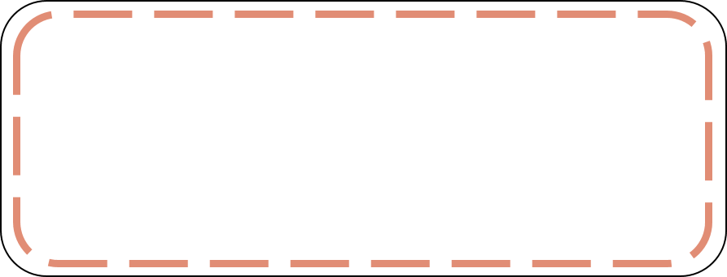
3
Xếp các câu dưới đây vào nhóm
thích hợp và nêu lý do
Câu kể
Câu hỏi
a. Bút nâu trông thế nào?
b. Bút nâu là một người bạn tốt.
c. Bút nâu nhảy với bút vàng, lắng nghe ước mơ của bút tím.
d. Bút nâu gắn bút đỏ bên cạnh mình để làm gì?

Slide 16
3
Xếp các câu dưới đây vào nhóm
thích hợp và nêu lý do
Câu kể
Câu hỏi
b. Bút nâu là một người bạn tốt.
a. Bút nâu trông thế nào?
d. Bút nâu gắn bút đỏ bên cạnh mình để làm gì?
c. Bút nâu nhảy với bút vàng, lắng nghe ước mơ của bút tím.

Slide 17

4
Tìm dấu câu (dấu chấm, dấu chấm hỏi, dấu chấm than) thay cho ô vuông
Minh là thành viên mới của lớp 3A Minh vừa chuyển từ trường khác đến Bạn ấy vui vẻ giới thiệu:
- Tớ tên là Tuệ Minh Tớ thích chơi cờ vua và múa ba lê
Các bạn xôn xao đáp lại:
- Tên của cậu đẹp quá
- Tớ cũng thích chơi cờ vua lắm
- Cậu có muốn tham gia câu lạc bộ cờ vua cùng chúng tớ không
(Theo Việt Phương)
.
.
.
.
!
!
?

Slide 18
Dấu chấm
Dấu câu
Dấu chấm than
Nội dung bài học
Dấm chấm hỏi
Đặt được câu kể
Câu kể
Đặt câu nêu hoạt động

Slide 19


